Slide 1

UYARI
Rapor Şartnamenin 3.1.i maddesinde belirtildiği üzere yarışma takviminde belirtilen son teslim tarihinden önce teslim edilmelidir. Daha sonrasında teslim edilen raporlar dikkate alınmayacaktır.
Raporun hazırlanması aşamasından önce güncel şartnamenin baştan itibaren okunması tavsiye edilir. Rapor boyunca şartname maddelerine aykırı uygulamaların tespiti halinde yarışmacı gruplar diskalifiye edilebilecektir.
Bu rapor boyunca istisnasız tüm yazıların minimum yazı tipi boyutu 18 ve yazı tipi Calibri olmalıdır. Sadece tablolarda yazı tipi boyutu en az 14 kullanılabilir.
Paragraflar kalın (bold) ve vurgulu (highlighted) olmamalıdır.
Rapor şablonunun kenar boşluklarına uyulmalıdır.
Raporda istenen bilgiler ilgili bölümde yer almıyorsa puanlanmayacaktır.
Alıntı yapılan her türlü bilginin referansı paylaşılmalıdır. Referans direkt ilgili yansının alt kısmında olmalıdır. İntihal tespit edildiğinde takım doğrudan diskalifiye edilecektir.
Tablo, şema, denklem vs görseller için de referans verilmelidir.
Paylaşılan ölçüler teknik resim formatına uygun görsellerle sunulmalı ve raporda SI birim sistemi kullanılmalıdır. Eksik ölçü birimi olan ölçülendirmeler dikkate alınmayacaktır.
Grafik ve tablolar için başlık bilgisi yer almalıdır. Başlık bilgisi olmayan grafik ve tablolar değerlendirmeye alınmayacaktır.

Slide 2
UYARI
Sunuda verilen bilgiler anlaşılabilir olmalıdır. Tablo ve görseller ihtiyaç duyulan yerlerde kullanılmalıdır.
Karşılaştırma sonucu seçilen nihai unsurun yazı tipi koyu (bold) ve yazı rengi yeşil olmalıdır.
Rapor boyunca birden fazla istenen bilgiler, her istendiği yansıda birbirinden bağımsız olarak tekrar açıklanmalıdır. İlgili yerde bulunamayan bilgiler daha önce açıklanmış olsa dahi puanlamaya tabi tutulmayacaktır.
Ek’te istenen veya verilmesine izin verilen dokümanların (tablolar dahil) ismi, ilgili yansıda yer almalı ve dokümanlar KTR ile birlikte ve eksiksiz olarak sunulmalıdır.
KTR içerisinde veya EK’inde sunulacak tablolar sunulurken tabloların ekran görüntüleri paylaşılmamalıdır.
KTR içerisinde veya EK’inde sunulacak metin, formül, denklem (Powerpoint’in formül ve denklem ekleyicisi kullanılmalıdır), bağıntılar vb. ekran görüntüsü şeklinde sunulmamalıdır.
Raporun her sayfasında logo bulunmalı ve başlıklar kesinlikle değiştirilmemelidir. Yarışma Komitesi tarafından paylaşılan şablondaki yansılara yeni ve/veya farklı bir yansı eklenmemelidir.
Rapor «PDF» formatında yüklenmelidir. PDF’den farklı bir formatta sunulan rapor kesinlikle değerlendirilmeye alınmayacaktır. *.pptx ve *.ppt sunuları değerlendirilmeyecektir. Lütfen sisteme PDF dosyası yükleyiniz.
Yukarıdaki maddelerde özel olarak belirtilmemiş olsa dahi KTR formatına uygun olarak verilmeyen bilgiler değerlendirmeye alınmayacaktır.
Yansılarda yarışmacılara rehber olan yazı (şartname maddeleri dahil), örnek görsel ve kutucukların tamamı silinmelidir. Uyarı sayfaları okunduktan sonra silinmeli, raporla birlikte paylaşılmamalıdır.

Slide 3
TEKNOFEST 2026 Dikey İnişli Roket Yarışması Kritik Tasarım Raporu (KTR) Sunuşu Takım Adı
Takım Logosu
UYARI: Bu Format dışında herhangi bir format kullanılmayacaktır. Üretilen bilgilerin orijinal hali ile yansılara konulması (ekran görüntüsü alınmaması), çözünürlük ve okunurluğunun iyi olması ve profesyonel bir sunum hazırlanmasına özen gösterilmesi gerekmektedir. El çizimi yapılmamalıdır. Sunulan sayısal veriler birimleri ile birlikte gösterilmelidir.

Slide 4
Takım Yapısı
Takım Logosu
Takım üyelerinin bilgileri aşağıdaki tabloda gösterilen şekilde doldurulmalıdır. Bu bölüm 2 yansıyı geçmemelidir.
Personel Adı | Üniversite-Kurum Adı /Bölümü/Sınıfı | Görevi | Katıldığı Ülke
Ali Yıldırım | … Üniversitesi / Makina Müh. / 4. Sınıf | Takım Kaptanı, Mekanik
Ahmet Şimşek | … Üniversitesi / Bilgisayar Müh. / 4. Sınıf | Aviyonik
Mehmet Sönmez | … Üniversitesi / Elektronik Müh. / 4. Sınıf | Elektronik Donanım
Ayşe Durmuş | … Üniversitesi / Uçak Müh. / 4. Sınıf | Akışkan Gücü
Bu bölümdeki bilgiler ile 3.1.e, 3.1.f, 3.1.h, 3.1.l, 3.1.m, 3.1.n, 3.1.o, 3.1.r, 3.1.t, 3.1.u, 4.1.a, 4.1.d, 4.1.e numaralı maddelerde yer alan kuralların ihlalinin tespit edilmesi durumunda takımlar diskalifiye edilebilecektir.

Slide 5
Genel Bilgi
Takım Logosu
Yarışma Roketi Hakkında Genel Bilgiler
Tahmin Edilen Uçuş Verileri ve Analizleri
 | Değer | Yorum
Boy (metre):
Çap (metre):
Statik Marjin :
Roket Toplam Kütlesi :
Roket Atalet Momenti Matrisi:
Gaz Tank Hacmi :
Gaz Tank Dolum Basıncı :
 | Değer | Yorum
En Yüksek Hız(m/s):
İrtifa(m):
İtki Sistemi
 | Değer | Yorum
Lüle Sayısı :
Tek Bir Lülenin İtki Kuvveti :
Lüle Tasarım Mach Sayısı :
Lüle Giriş Basıncı :
Toplam Kütlesel Debi :
Güdüm Kontrol Sistemi
 | Değer/Tanım | Yorum
Ağırlık Merkezi (Cg) etrafındaki Moment Vektörü:
 | Yöntemin Adı | Bileşenleri
İtki Sistemi | İtiş Vektörlemesi Sabit Lüle Diğer (Açıklayınız)
Reaksiyon Kontrol Sistemi (Varsa)
Takımlar rokete ait genel bilgileri tabloya yerleştirmelidir.
Bu bölümün en son doldurulması tavsiye edilmektedir.

Slide 6
Yarışma Roketi Genel Görünümü
Takım Logosu
Bu bölümde yarışma roketinin 3 boyutlu CAD görünümü verilmelidir.

Slide 7
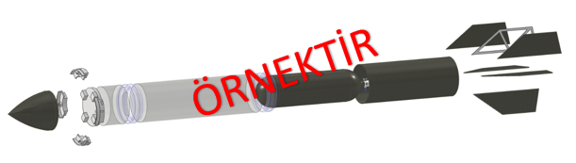
Takım Logosu
Genel Tasarım
Gövde, iniş takımı, soğuk itki sistemi, dolum arayüzü ve elektronik kart vb. roketin her bir alt sisteminin boyutsal detayı patlatılmış montaj görüntüsü olarak verilmelidir.
Genel bir CAD görseli üzerinden roket bölümleri (Gövde, iniş takımı, soğuk itki sistemi, elektronik kart vb. ) verilmelidir.
Fiziksel ölçüler görsel üzerinde verilmelidir.
Bu bölüm 2 yansıyı geçmemelidir. Roketin en güncel durumunu yansıtmalıdır.
Bu bölümde şartnamede yer alan 4.2.a, 4.2.b, 4.2.c, 4.2.e, 4.2.h, 4.2.k numaralı gereksinimlerin karşılanıp karşılanmadığı kontrol edilecektir.

Slide 8
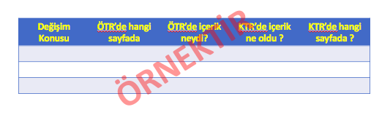
Genel Tasarım
Takım Logosu
Bu sayfada ÖTR’de var olmayıp (rapor formatındaki bazı değişiklikler veya getiri-götürü analizi sonucu) KTR’de yeni eklediğiniz içerikler belirtilmelidir.
Bu içeriğin KTR’de hangi sayfada olduğu belirtilmelidir. (Örnek tablo aşağıda verilmiştir.)
KTR’de değiştiği belirtilen içeriğin sunum içerisinde belirtildiği sayfada kırmızı renk ile yazılarak belli edilmesi gerekmektedir.
Bu bölüm 2 yansıyı geçmemelidir.
Bu bölümde şartnamede yer alan 4.2.a, 4.2.b, 4.2.c, 4.1.j, 4.1.k numaralı gereksinimlerin karşılanıp karşılanmadığı kontrol edilecektir.

Slide 9
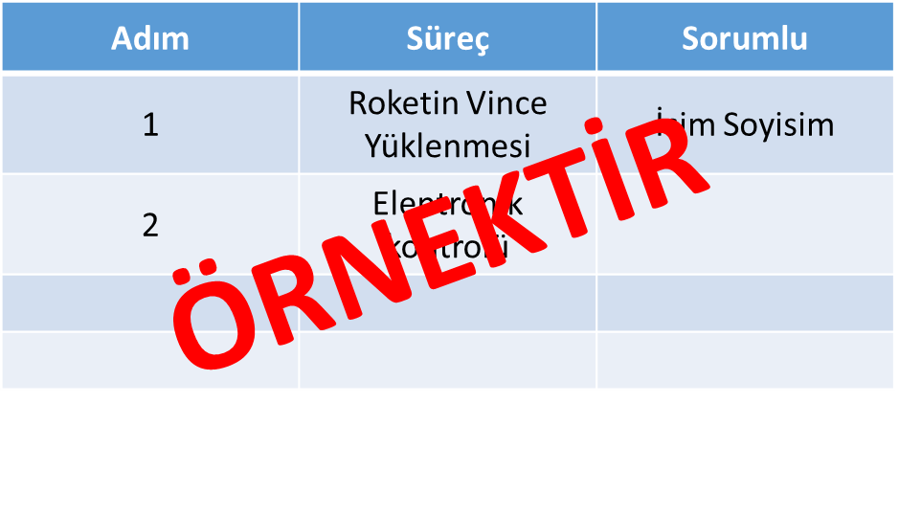
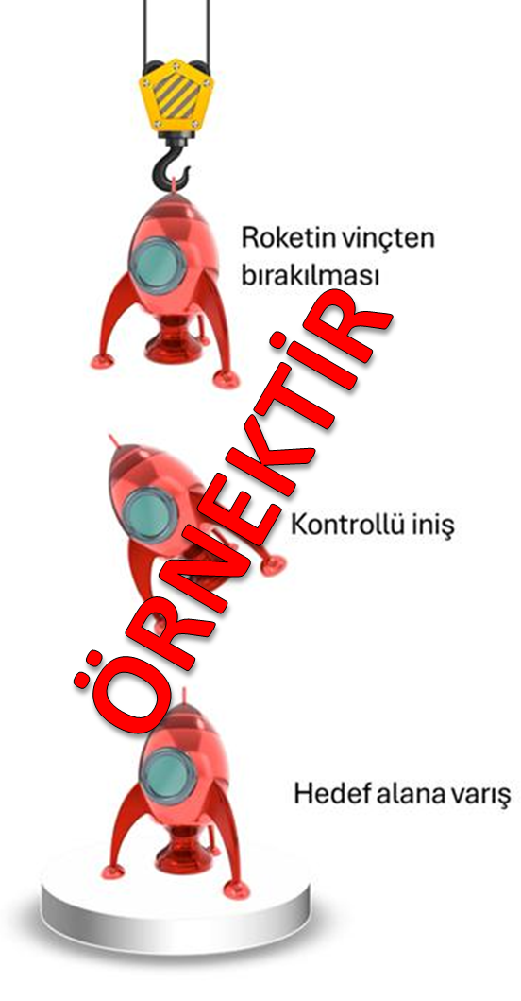
Operasyon Konsepti (ConOps) - 1
Takım Logosu
Uçuş profili görsel olarak verilmelidir, (Operasyonel olarak uçuşun hangi aşamasında nelerin gerçekleştirileceği bu görsel üzerinde belirtilecektir. El çizimi yasaktır. Bu görsel ve açıklamasında sıralı olarak roketin vinçten bırakılmasından yere inişine kadar olan süreç anlatılmalıdır.)
Roketin uçuş profiline ait Konum-Zaman ve Hız-Zaman grafikleri verilecektir.
Operasyon sırasında rokete uzaktan erişim, haberleşme ve veri depolanması süreci hakkında özet bilgi verilecektir.
Operasyon ile ilgili olarak roketin alana taşınması/vinçe yüklenmesi/elektronik donanımın başlatılması ile ilgili sorumlu kişileri gösteren tablo paylaşılacaktır. (madde 4.1.a)
Bu bölüm 3 yansıyı geçmemelidir.
Uyarı: Rapor kapsamında sunulan uçuş profilinde hangi yükseklikte itkinin başlayacağına dair bilgi ile birlikte uçuş profilleri belirtilmeli.
Öneri: Görev tanımları sıra halinde tablo olarak verilebilir.

Slide 10
Operasyon Konsepti (ConOps) - 2
Takım Logosu
Şartname Madde 3.4 gereğince, sistemin "Deneme Atışları" ve "Yarışma Atışı" süreçlerine ait Operasyon Konseptleri (ConOps) aşağıda verilen başlıklar altında ayrı ayrı ve detaylı olarak açıklanmalıdır.
Deneme Atışları
Yerden Kalkış Denemesi
Esnek Halatlı Yumuşak İniş Denemesi
Yarışma Atışı Süreçleri
Yerden Kalkış
Esnek Halatlı Yumuşak İniş
Yumuşak İniş

Slide 11
Roket Alt Sistem Detayları
Takım Logosu
Bu bölümde şartnamede yer alan 3.1.a, 3.2.a, 3.2.e, 3.2.f, 3.2.g, 3.2.h, 3.2.k, 3.2.l, 3.2.m, 3.2.n, 3.2.o, 3.2.q, 3.2.r, 3.2.s, 3.2.t, 3.3.c, 3.3.d, 3.3.f, 3.4.1.A, 4.2.a, 4.2.b, 4.2.e, 4.2.f , 4.2.h, ve 4.2.i numaralı gereksinimlerin karşılanıp karşılanmadığı kontrol edilecektir.

Slide 12
Alt Sistem Detay İçerikleri
Takım Logosu
Aşağıda verilen tabloda Roket Alt Sistem Detayları ile ilgili tanımlamalar verilmiştir. Sunu hazırlanmasında bu içeriğe dikkat edilmesi önemlidir.
Sunularda her özellik için seçeneklerin avantaj ve dezavantajları sıralanarak tasarımda kullanılması kararlaştırılan seçeneğin, tercih edilme nedenleri açıklanmasına dikkat edilmelidir.
Bu yansı bilgilendirme amaçlıdır, okunduktan sonra silinmeli, raporla birlikte paylaşılmamalıdır.
Özellik | Kapsam
Fiziksel Özellikler | Alt sistemin fiziksel özellikleri ayrıntılı olarak anlatılmalıdır. Boy, çap, kütle, özel aerodinamik şekil ya da açı vb. parametreler belirtilmelidir. (Teknik resim konulabilir.)
Soğuk Gaz İtki Sistemi | Ana itki sistemi temel hesapları (tank, pnömatik tesisat, lüle vb) yapılmalıdır. Eyleyiciler ve ölçüm elemanlarının seçilmesiyle ilgili hesaplar ayrıntılı olarak maddeler halinde verilmelidir.
Güdüm Sistemi | Rokette bulunacak güdüm sisteminin temel bileşenleri verilmelidir. Ağırlık merkezi etrafında kontrol edilecek olan moment vektörünü (Mx, My ve Mz) oluşturacak pnömatik veya elektromekanik sistemler bütünü, detaylı şekilde belirtilmelidir.
Güdüm Seyrüsefer Kontrol | 1. Uçuş yörüngesinin belirlenmesi 2. Seyrüsefer ölçüm ve hesaplamaların yapılması ile ilgili bilgiler 3. Yörüngenin kararlı olarak kontrolünün sağlanması ve sistem mimarisinin sunulması 4. Güdüm Seyrüsefer Kontrolü karşılayacak donanım bileşenlerinin seçilmesi (Aviyonik)
3B Tasarım Modeli | Alt sistemi oluşturan bileşenleri ayrıntılı gösterecek şekilde patlatılmış montaj teknik resmi ve CAD çıktıları paylaşılmalıdır. Alternatif konfigürasyonların varsa eklenmelidir.
Malzeme Bilgileri | Alt sistemi oluşturan parçalar için kullanılacak malzeme alternatifleri yazılmalıdır. Malzemelerin kritik teknik özellikleri tablo şeklinde karşılaştırmalı olarak verilecektir.
İmalat Yöntemleri | İmalat yöntemleri, tablo şeklinde özetlenerek anlatılacaktır.

Slide 13
Pnömatik Sistem Tasarımı
Takım Logosu
Pnömatik Devre Şeması
Pnömatik devre şemasında aşağıdaki bilgiler ile birlikte bu yansıda
Çalışma şartları (basınç, sıcaklık ve debi) ile birlikte borulamaların iç ve dış çapları
Ara bağlantı parçaları
Çalışma şartları, bağlantı ölçüleri ve model bilgileri ile birlikte kullanılan kısma elemanı/elemanları
Tasarım şartları (Mach sayısı, giriş toplam basıncı, boğaz çapı) ile birlikte kullanılan lüle elemanı/elemanları
özetlenmelidir.
Bu bölümde şartnamede yer alan 3.1.a, 3.2.b, 3.2.e, 3.2.h, 3.2.k, 3.2.m, 3.4.1.A, 3.3.c, 3.3.f, 4.2.a, 4.2.b, 4.2.c, ve 4.2.k numaralı gereksinimlerin karşılanıp karşılanmadığı kontrol edilecektir.

Slide 14
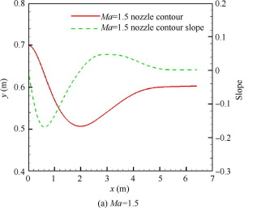
Pnömatik Sistem Tasarımı - Detay
Takım Logosu
Alt Sistem İçerik Detaylarında belirtilmiş olan tüm bilgileri içermelidir.
Lüle veya lülelerin tasarım şartlarında sağlayacağı itki kuvveti hesaplarla birlikte sunulmalıdır. Bu hesabın yöntemi, girdileri ve sonuçları verilmelidir.
Lüle profili belirlenip örnekteki gibi her operasyon için «XY Plot» olarak sunulmalıdır.
Lüle itki kuvvetine ait tasarım hesapları sunulmalıdır.
Uçuş sırasında harcanması planlanan gazın kullanım stratejisine ait hesaplar sunulmalıdır.
Tank içerisindeki gazın termodinamik özelliklerinin uçuş görevi sırasındaki değişimi her bir operasyon için hesaplanmalı ve hesaplar ayrıntılı olarak sunulmalıdır.
ÖRNEKTİR

Slide 15
Pnömatik Sistem Tasarımı - Detay
Takım Logosu
Alt Sistem İçerik Detaylarında belirtilmiş olan tüm bilgileri içermelidir.
Ön tasarımda verilen pnömatik sistem ile güncel pnömatik sistem arasındaki olası değişiklikler iki şema yan yana koyularak özetlenmelidir. Değişiklik yapılmadıysa değişikliğin olmadığı, ilgili yansıda belirtilmelidir.
Ön tasarımdan sonra değişiklikler olmuş ise «Pnömatik devre güncelleme tablosu» içerisinde gerekli açıklamalar yapılmalıdır.
Kullanılacak borulama, bağlantı elemanları, manifoldlar detaylandırılmalıdır.
Pnömatik devrenin roket içerisinde konumlandırılmasında dikkat edilecek noktalar belirtilmelidir.
Yapılan yerleşimde basınçlı tankın tekrar doluma uygun olduğu ve emniyet açısından elle müdahale edilebildiği şekil üzerinde gösterilerek açıklanmalıdır.
Borulama ağırlığı ve yersel yük kayıpları hesaplanmalıdır.
Özel imalat ile yapılacak parçalar var ise imalat yöntemleri, teknik resimleri ve tasarım hesapları detaylı olarak paylaşılmalıdır.
Tasarlanacak pnömatik devre şemasında dolum operasyonları için arayüz bulundurulmalıdır.
Pnömatik devrede bulunan tüm elemanlar «Pnömatik devre özet tablosu» içerisinde özellikleri ile birlikte belirtilecektir.

Slide 16
Pnömatik Sistem Tasarımı - Detay
Takım Logosu
Alt Sistem İçerik Detaylarında belirtilmiş olan tüm bilgileri içermelidir.
Pnömatik sistemin bütününün operasyon (uçuş profilinin gerçekleşmesi) sırasında zamana bağlı davranışı mühendislik benzetim programları kullanılarak her bir operasyon için modellenmelidir.
Analiz sonucunda elde edilen verilerin gösterimi «Pnömatik devre analiz sonuçları» kısmında istenen sonuç grafikleri ile sunulmalıdır.
Bu bölüm 16 yansıyı geçmemelidir.
Bu bölümdeki veriler şartnamede yer alan 3.1.a, 3.2.b, 3.2.e, 3.2.h, 3.2.k, 3.2.m, 3.4.1.A, 3.3.c, 3.3.d, 3.3.f, 4.2.a, 4.2.b, 4.2.c, 4.2.i ve 4.2.k numaralı gereksinimlere ve kurallara uygunluğu değerlendirilecektir.

Slide 17
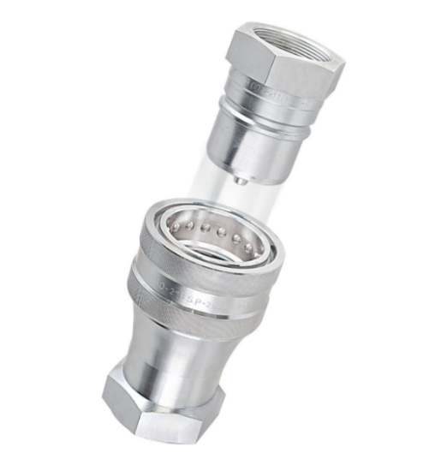
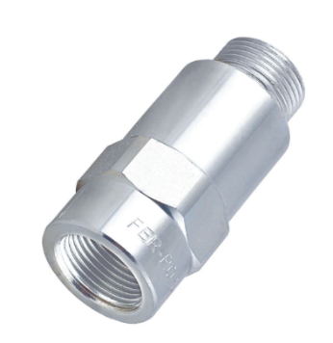
Takım Logosu
Pnömatik Sistem Tasarımı - Detay
TÜBİTAK SAGE tarafından verilecek Dolum Arayüzü
Tank Dolum Arayüzü 3 Boyutlu Görünümü (CAD)
Çabuk Bağlantı (QCG38SN)
Çek Valf (CVG38N)
Çabuk Bağlantının Kompresörde Olan Kısmı
Yarışmacı Roketlerinde olan Çabuk Bağlantı kısmı ve Çek valf
Bu bölümde şartnamede yer alan 3.2.b, 3.2.e, 3.2.h, 3.2.k, 3.2.m, 3.4.1.A, 3.1.a, 3.3.c, 3.3.f, 4.2.a, 4.2.b, 4.2.c, 4.2.h, 4.2.i ve 4.2.k numaralı gereksinimin karşılanıp karşılanmadığı kontrol edilecektir.

Slide 18
Pnömatik Sistem Tasarımı - Detay
Takım Logosu
Bu bölümde Dikey İnişli Roket için termal ve hesaplamalı akışkanlar dinamiği (aerodinamik) analizleri verilmelidir. Yapılan hesaplamalarda bütün kabuller ve sınır değer tanımlamaları ayrıntılı olarak verilmeli ve sonuçları ile birlikte yorumlanmalıdır.
Hesaplamalı Akışkanlar Dinamiği Analizleri, (Bu bölüm 5 yansıyı geçmemelidir.) (Zorunlu)
Termal Analizler, (Bu bölüm 4 yansıyı geçmemelidir.) (Zorunlu değil)
Mühendislik programları kullanılarak yapılan analizlerde (pnömatik devre analizi) kullanılan birimler, analiz modelinin ekran görüntüsü/görüntüleri, başlangıç şartları, yakınsama kriterleri, analiz süreleri, analiz sonuçları ve el hesapları ile yapılan karşılaştırmalar verilmelidir.
Bu bölüm 5 yansıyı geçmemelidir. (Zorunlu)

Slide 19
Pnömatik Sistem Tasarımı - Detay
Takım Logosu
Tüm analizler aşağıdaki sorulara cevap vermelidir;
Analiz programının adı,
Analizin gerçekleştirildiği şartlar (başlangıç ve sınır şartları),
Analizde kullanılan teknik büyüklükler (model, mesh, çözüm yöntemi vs.),
Analiz sonuçlarının yorumlanması.
Bu bölümde şartnamede yer alan 3.2.b, 3.2.e, 3.2.h, 3.2.k, 3.2.m, 3.4.1.A, 3.1.a, 3.3.c, 3.3.f, 4.2.a, 4.2.b, 4.2.c, 4.2.i ve 4.2.k numaralı gereksinimin karşılanıp karşılanmadığı kontrol edilecektir.

Slide 20
Pnömatik Sistem Tasarımı - Detay
Takım Logosu
Pnömatik Devre Şeması
(Ön Tasarım)
Pnömatik devre şemasında farklılıklar var ise liste halinde bu yansıda özetlenmelidir.
Bu değişimler sonraki yansılarda yer alan «Pnömatik devre güncelleme tablosu» İçerisinde sunulmalıdır.
Pnömatik Devre Şeması
(Kritik Tasarım)

Slide 21
Pnömatik Sistem Tasarımı - Detay
Takım Logosu
Pnömatik sistem güncelleme tablosu.
Ön Tasarım | Kritik Tasarım | Yapılan değişimin açıklaması
ÖRNEKTİR
Bu bölümde şartnamede yer alan 4.2.c, 4.2.i, 4.2.j ve 4.2.k numaralı gereksinimi karşılanıp karşılanmadığı kontrol edilecektir.

Slide 22
Pnömatik Sistem Tasarımı - Detay
Takım Logosu
Pnömatik sistem özet tablosu.
Ürün Adı | Web Sitesi | Giriş Çapı | Çıkış Çapı | Maksimum Operasyon Basıncı [bar] | Maksimum Operasyon Sıcaklığı [ºC] | Çalışma Basıncı [bar] | Çalışma Sıcaklığı [ºC] | Debi Geçirgenliği [g/s] | Adeti | Birim Kütlesi
ÖRNEKTİR
Not: Ürün kodu tayin edilmesi; envanter kontrolü, kütle bütçesi ve genel bütçe işlemleri için önerilmektedir.
Örnek olarak: PN001, PN002 gibi ürün kodları kullanılabilir.

Slide 23
Pnömatik Sistem Tasarımı - Detay
Takım Logosu
Pnömatik Sistem Tank Analiz Sonuçları -1- Birden fazla lüle olması durumunda tüm lüleler için hazırlanmalıdır. Grafikler örnek bir iniş profili için hazırlanmalıdır.
Tank
Basıncı-Zaman
Grafiği
Tank
Sıcaklığı-Zaman
Grafiği
Tank Gaz Kütlesi- Zaman
Grafiği
Tank Basıncı [bar]
Tank Sıcaklığı [ºC]
Gaz Kütlesi [kg]
Zaman [s]
Zaman [s]
Zaman [s]

Slide 24
Pnömatik Sistem Tasarımı - Detay
Takım Logosu
Pnömatik Sistem Lüle Analiz Sonuçları -2- Birden fazla lüle olması durumunda tüm lüleler için hazırlanmalıdır. Grafikler örnek bir iniş profili için hazırlanmalıdır.
Lüle Giriş
Basıncı-Zaman
Grafiği
İtki Kuvveti-Zaman Grafiği
Lüle Kütle Debisi-Zaman
Grafiği
Lüle Giriş Basıncı [bar]
İtki Kuvveti [N]
Kütlesel Debi [g/s]
Zaman [s]
Zaman [s]
Zaman [s]

Slide 25
Mekanik Yapı ve Güdüm Kontrol Sisteminin Görünümü
Takım Logosu
Mekanik Yapı
3 Boyutlu Görünümü (CAD)
Güdüm Kontrol Sistemi
(CAD)
Alt sistemi oluşturan bileşenleri ayrıntılı olarak gösterecek şekilde nihai CAD çıktıları paylaşılmalıdır.
Şartnamedeki 4.2.a, 4.2.c, 4.2.f, 4.2.g, 4.2.h,, 4.2.i, 4.2.j ve 4.2.k maddesine dikkat edilmelidir.(Bu bölüm 7 yansıyı geçmemelidir.)

Slide 26
Mekanik Yapı – Detay
Takım Logosu
Bu yansı alt sistemlerinin tamamının özeti niteliğindedir. Sonraki yansılarda her bir alt sistemin detaylı açıklanmalıdır.
Bu bölüm 3 yansıyı geçmemelidir.
Ana Sistem | Komponent | Malzeme | Üretim Yönteminin Adı | Çapı (mm) | Cidar (mm) | Uzunluk
Gövde Parçaları | Burun Konisi | Fiberglass | Elle yatırma | 120 | 2 | 600
 | Üst Gövde | Fiberglass | Vakum infüzyon | 120 | 2 | 1000
 | Alt Gövde | Fiberglass | Vakum infüzyon | 120 | 2 | 1000
Soğuk Gaz İtki Sistemi | Lüle | Alüminyum | CNC | 20 | 5 | 40
 | Tank | Kompozit | - | 170 | 5 | 560
ÖRNEKTİR
Bu bölümde şartnamede yer alan 4.2.a, 4.2.c, 4.2.f, 4.2.g, 4.2.h, 4.2.i, 4.2.j ve 4.2.k numaralı gereksinimlerin karşılanıp karşılanmadığı kontrol edilecektir.

Slide 27
Mekanik Görünüm & Detay
Takım Logosu
Tank Bölümü 3 Boyutlu Görünümü (CAD)
Alt Sistem İçerik Detaylarında belirtilmiş olan tüm bilgileri içermelidir.
Tankın roket içine montaj stratejisi anlatılmalı ve hata türlerini önlemek için alınan tedbirler görsellerle desteklenerek kanıtlanmalıdır. Bu önlemler Hata Türleri ve Etkileri Analizi bölümünde verilmelidir.
Bu bölüm 2 yansıyı geçmemelidir.
Bu bölümdeki veriler şartnamede yer alan 3.2.b, 4.2.a, 4.2.c, 4.2.f, 4.2.g, 4.2.h, 4.2.j ve 4.2.k numaralı gereksinime ve kurallara uygunluğu değerlendirilecektir.

Slide 28
Eyleyicilerin Bağlantısı ve Detayı
Takım Logosu
Alt Sistem İçerik Detaylarında belirtilmiş olan tüm bilgileri içermelidir.
Kullanılacak olan eyleyicilerin konumu ve montajı görsellerle birlikte anlatılmalı,
Kullanılan tüm eyleyicilerin karakteristik bilgileri detaylıca belirtilmelidir.
Bu bölüm 3 yansıyı geçmemelidir.
Bu bölümde şartnamede yer alan 4.2.a, 4.2.c,4.2.f, 4.2.g, 4.2.h, 4.2.i, 4.2.j ve 4.2.k numaralı gereksinimlerin karşılanıp karşılanmadığı kontrol edilecektir.

Slide 29
İniş Sistemi
Takım Logosu
Roketin iniş sürecinde etki eden yüklerin karşılanması amacıyla tasarlanacak sistemdir.
İniş sistemi çalışma mekanizması ve tasarım detayları sunulmalıdır.
İniş sistemi üzerinde yer alabilecek bütün aktif ve pasif bileşenler (sensörler, eyleyiciler vb.) ayrı ayrı belirtilmelidir.
Bu bölüm 2 yansıyı geçmemelidir. Teknik resim veya 3B tasarım ile desteklenmelidir.
Bu bölümde şartnamede yer alan 4.2.a, 4.2.c, 4.2.f, 4.2.g, 4.2.h, 4.2.i, 4.2.j ve 4.2.k numaralı gereksinimlerin karşılanıp karşılanmadığı kontrol edilecektir.

Slide 30
İniş Sistemi Mekanik Görünüm
Takım Logosu
İniş Sistemi 3 Boyutlu Görünümü
(CAD)
(Teknik Resim)
Alt sistemi oluşturan bileşenleri ayrıntılı şekilde gösterilerek nihai 3B tasarım çıktıları paylaşılmalıdır.
Alt sistemin fiziksel özellikleri ayrıntılı olarak anlatılmalıdır. Boy, çap, özel aerodinamik şekil ya da açı vb. parametreler teknik resim kurallarına uygun olarak belirtilmelidir.
Şartnamedeki 4.2.a, 4.2.c, 4.2.f, 4.2.g, 4.2.h, 4.2.i, 4.2.j ve 4.2.k maddesine dikkat edilmelidir.

Slide 31
İniş Sistemi – Detay
Takım Logosu
Özellik |  | Kapsam
Malzeme Bilgileri | : | Alt sistemi oluşturan bileşenler için belirlenen malzemeler yazılacaktır. Malzemenin kritik teknik özellikleri tablo şeklinde verilecektir.
Üretim Yöntemleri | : | Belirlenmiş olan üretim yöntemleri “kritik/detay düzeyde” anlatılacaktır.
Bu yansıda İniş Sisteminde kullanılan üretim yönteminin tercih sebebi ve temel mühendislik hesapları “kritik/detay düzeyde” sunulmalıdır.
Bu bölüm 2 yansıyı geçmemelidir.

Slide 32
Gövde Bileşenleri & Gövde Bütünün Mekanik Görünümü
Takım Logosu
Gövde Bileşenlerinin
3 Boyutlu Görünümü (CAD)
Gövde Bütünün
3 Boyutlu Görünümü (CAD)
Alt sistemi oluşturan bileşenler ayrıntılı şekilde gösterilerek nihai 3B tasarım çıktıları paylaşılmalıdır.
Şartnamedeki 4.2.a, 4.2.c, 4.2.f, 4.2.g, 4.2.h, 4.2.i, 4.2.j ve 4.2.k maddesine dikkat edilmelidir.

Slide 33
Takım Logosu
Gövde Bileşenleri & Gövde Bütünü
Özellik |  | Kapsam
Malzeme Bilgileri | : | Alt sistemi oluşturan parçalar için belirlenen malzemeler yazılacaktır. Malzemenin kritik teknik özellikleri tablo şeklinde verilecektir.
Üretim Yöntemleri | : | Belirlenmiş olan üretim yöntemleri “kritik/detay düzeyde” anlatılacaktır.
Bu yansıda Gövde Bileşenlerine ait temel mühendislik hesapları “kritik/detay düzeyde” belirtilmelidir.
Bu bölüm 2 yansıyı geçmemelidir.
Bu bölümde şartnamede yer alan 4.2.a, 4.2.c, 4.2.f, 4.2.g ve 4.2.k numaralı gereksinimlerin karşılanıp karşılanmadığı kontrol edilecektir.

Slide 34
Yapısal Analizler
Takım Logosu
Yapısal Analizler (Zorunlu)
Yapılacak analizlere ilişkin aşağıdaki bilgilerin sunulmalıdır;
Analiz programının adı
Analizin gerçekleştirildiği şartlar (başlangıç ve sınır şartları)
Analizde kullanılan teknik büyüklükler (model, mesh, çözüm yöntemi vs.)
Analiz sonuçlarının yorumlanması
Bu bölüm 2 yansıyı geçmemelidir.
Bu bölümde şartnamede yer alan 4.2.a, 4.2.c, 4.2.h ve 4.2.k numaralı gereksinimlerin karşılanıp karşılanmadığı kontrol edilecektir.

Slide 35
Yapısal Testler
Takım Logosu
Bu aşamada sadece yapısal testlerin planlanması beklenmektedir. Bu aşamada Sonuç ve Yorum bölümlerinin doldurulması gerekmemektedir. Bu bölümler AHR ‘nda verilecektir.
Test düzeneklerinin şematik gösterimi yapılmalı ve kullanılacak ekipmanlar açıkça belirtilmedir.
Bu bölüm 4 yansıyı geçmemelidir.
Test Adı | Amacı | Yöntem | Sonuç | Yorum
Bu bölümde şartnamede yer alan 4.2.a, 4.2.c, 4.2.g ve 4.2.k numaralı gereksinimlerin karşılanıp karşılanmadığı kontrol edilecektir.

Slide 36
6 Serbestlik Dereceli Uçuş Benzetimi
Takım Logosu
ÖTR kapsamında hazırlanmış olan 6 Serbestlik Dereceli Uçuş Benzetim Raporu kullanılarak :
KTR tesliminde kapalı çevrim kontrollü (otopilot aktif) sistemin uçuş benzetimlerinin ve modellemelerinin hazırlandığı ve sunulduğu bir rapor hazırlanacaktır.
Şartnamede verilen “kalkış” ve “iniş” senaryoların icra edilmesi durumunda elde edilen verilerin grafiksel olarak gösterimi aşağıda verildiği gibi yapılmalıdır.
Takımların, referans yörünge «gerçekleşen yörünge», hız-zaman, ivme – zaman, irtifa– zaman, Euler açıları – zaman, kontrol girişleri (itki kuvvetleri), pqr (Açısal Hız)-zaman, bozucu etki olarak verilen değişkenlerin zamana bağlı grafiği vb. paylaşmaları ve bu grafikleri kullanarak tartışma yapmaları gerekmektedir.
p: Roll (Yuvarlanma), q: Pitch (Yunuslama), r: Yaw (Yalpalama) Açısal Hızları
Bu rapor teslim edilirken benzetim kodu yazılmış, doğrulanmış ve tasarım yapılırken bu kod kullanılmış olmalıdır.
Çalışır durumda olan benzetim kodu (örnek simulink model dosyası) rapor ile birlikte teslim edilmelidir.
Yukarıdaki hedefleri sağlayacak şekilde detaylı bir rapor hazırlanmalıdır (Son matematiksel model oluşturulması, kullanılacak olan denklem setlerinin belirlenmesi, algoritmanın ve benzetim modelin detayı (Örnek: Eğer benzetim programı olarak Simulink kullanılıyorsa blok diyagramlarının gösterimi ve tanıtımı), kontrol sistemi tasarımı «detaylı matematik modeli» vb.
bilgiler verilmelidir)
ÖNEMLİ NOT: Raporda herkes tarafından bilinen bilgi tekrarından kaçınılması gerekmektedir. Kitap ve/veya muhtelif kaynaklardan kopyala-yapıştır usulü verilecek herhangi bir bilgi (metin, şekil, diyagram vb.) değerlendirmeye alınmayacaktır. Raporda kendi özgün çalışmalarınızın sonuçları beklenmektedir.

Slide 37
6 Serbestlik Dereceli Uçuş Benzetimi
Takım Logosu
6 Serbestlik Dereceli Uçuş Benzetimi Analiz Sonuçları -1-
İrtifa-Zaman
Grafiği
Hız-Zaman
Grafiği
İvme-Zaman Grafiği
Hız [m/s]
İvme [g]
İrtifa [m]
Zaman [s]
Zaman [s]
Zaman [s]
Bu bölümde şartnamede yer alan 4.2.a, 4.2.b, 4.2.c, 4.2.d ve 4.2.k numaralı gereksinimlerin karşılanıp karşılanmadığı kontrol edilecektir.

Slide 38
6 Serbestlik Dereceli Uçuş Benzetimi
Takım Logosu
6 Serbestlik Dereceli Uçuş Benzetimi Analiz Sonuçları -2-
Yaw-Zaman
Grafiği
Pitch-Zaman Grafiği
Roll-Zaman
Grafiği
Yaw [º]
Pitch [º]
Roll [º]
Zaman [s]
Zaman [s]
Zaman [s]
Bu bölümde şartnamede yer alan 4.2.a, 4.2.b, 4.2.c, 4.2.d ve 4.2.k numaralı gereksinimlerin karşılanıp karşılanmadığı kontrol edilecektir.

Slide 39
6 Serbestlik Dereceli Uçuş Benzetimi
Takım Logosu
6 Serbestlik Dereceli Uçuş Benzetimi Analiz Sonuçları -3-
p-Zaman
Grafiği
q-Zaman Grafiği
r-Zaman
Grafiği
p [rad/s]
q [rad/s]
r [rad/s]
Zaman [s]
Zaman [s]
Zaman [s]
Bu bölümde şartnamede yer alan 4.2.a, 4.2.b, 4.2.c, 4.2.d ve 4.2.k numaralı gereksinimlerin karşılanıp karşılanmadığı kontrol edilecektir.

Slide 40
Güdüm Kontrol Sistemi - Detay
Takım Logosu
Alt Sistem İçerik Detaylarında belirtilmiş olan tüm bilgileri içermelidir.
Güdüm Kontrol- Otopilot sisteminin ayrıntıları bu bölümde açıklanmalı ve seçilen sistemin tercih edilme sebeplerinin detaylı bir şekilde açıklanması gerekmektedir.
PID, H-Sonsuz, Döngü Şekillendirme, MPC, Kayan Kipli Kontrol, Doğrusal Olmayan Dinamik Tersleme vb (ÖRNEKTİR)
Kullanılan aktif (zorunlu) ve pasif (zorunlu değil) kontrol sistemleri detaylı bir biçimde tanıtılmalıdır.
Otopilot sistemi için seçilen girişler ve çıkışlar belirtilmeli ve bu giriş çıkışlar için;
Kontrol edilen eksen/eksenlerin (Yaw, Pitch ve Roll) tahrik sistemlerinin ve çalışmasının gösterimi.
Sensör gürültüsü, parametre belirsizliği vb. altında otopilot tasarımının kararlı çalıştığı ve gürültüyü yükseltmediği gösterilmelidir.
Bu bölümde şartnamede yer alan 3.3.g, 3.4.1.A, 4.2.a, 4.2.c, 4.2.i ve 4.2.k numaralı gereksinimlerin karşılanıp karşılanmadığı kontrol edilecektir.

Slide 41
Güdüm Kontrol Sistemi - Detay
Takım Logosu
Alt Sistem İçerik Detaylarında belirtilmiş olan tüm bilgileri içermelidir.
Kullanılan aktif kontrol yöntemi için gerekli kuvvet/moment hesaplanmasının ve frekans bant genişlik bilgilerinin (örnek olarak: Verilen referans girişinin takibini otopilot ne kadar sürede sağlamaktadır ) verilmesi gerekmektedir.
Kullanılan Güdüm Kontrol Yöntemi/Yöntemleri detaylı bir şekilde açıklanmalıdır. Yöntemin tercih sebebi, kontrol edilebilirlik sınırları ve bu sınırların uçuş koşullarına uygunluğu gösterilmelidir. Ayrıca kapalı çevrim sisteminin, rüzgar, modelleme hatası vb. durumlar altında kararlılığının sayısal (Monte Carlo vb.) veya teorik yöntem kullanılarak verilmesi gerekmektedir.
Seçilen bir çalışma koşulu etrafında, doğrusallaştırma işlemi yapılmalı ve sonucunda elde edilen transfer fonksiyonları, kontrol sistemi ile birleştirilerek tamamlayıcı-hassaslık (complementary sensitivity) fonksiyonlarının "Bode" diyagramları verilmelidir.
Bu bölüm 6 yansıyı geçmemelidir.
Bu bölümde şartnamede yer alan 3.3.g, 3.4.1.A, 4.2.a, 4.2.c, 4.2.i ve 4.2.k numaralı gereksinimlerin karşılanıp karşılanmadığı kontrol edilecektir.

Slide 42
Güdüm Kontrol Sistemi - Detay
Takım Logosu
ÖTR raporunun ardından Güdüm Kontrol Sisteminde değişiklik yapıldıysa bu bölümde sunulmalıdır.
Bu değişimler daha sonrasında «Güdüm Kontrol Sistemi Güncelleme Tablosu» İçerisinde detaylandırılacaktır.

Slide 43
Güdüm Kontrol Sistemi - Detay
Takım Logosu
Güdüm Kontrol Sistemi Güncelleme Tablosu
Ön Tasarım | Kritik Tasarım | Yapılan değişimin açıklaması
ÖRNEKTİR

Slide 44
Aviyonik Sistemin Yerleşim Görünümü
Takım Logosu
Genel aviyonik sistemin roket içerisine yerleştirildiği yapısal bölümünün detayları CAD görselleri ile verilmelidir.
Devre kartlarının aviyonik bölümüne yerleştirilmiş halindeki görüntüsü verilmelidir.
Ana ve ‘varsa’ yedek aviyonik sistem görsel üzerinden belirtilmelidir.
Bu bölüm 1 yansıyı geçmemelidir.
Aviyonik Sistem Yerleşiminin
3 Boyutlu Görünümü (CAD)
Alt sistemi oluşturan bileşenleri ayrıntılarını gösterecek şekilde nihai 3B Tasarım çıktıları paylaşılmalıdır.
Bu bölümde şartnamede yer alan 3.2.f, 3.2.g, 3.2.h, 3.2.l, 3.2.q, 3.2.s, 3.2.t, 3.3.c, 3.3.d, 3.3.f, 3.3.g, 4.2.a, 4.2.b, 4.2.c, 4.2.h ve 4.2.k numaralı gereksinimlerin karşılanıp karşılanmadığı kontrol edilecektir.

Slide 45
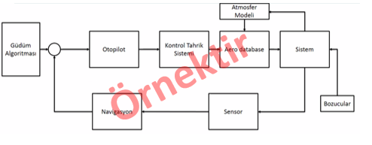
Aviyonik – Detay
Takım Logosu
Algoritma & Sistem Blok Diyagram:
Aviyonik sistemin yapısını gösteren, ÖTR’de teslim edilen blok diyagramları ve blok diyagramlarının alt sistemleri detaylı bir şekilde açıklanmalıdır. Bu blok diyagramda sistemde bulunan tüm elektronik kartların, diğer geliştirme kartları ve sistemler ile olan bağlantıları gösterilmelidir.
Güdüm, Otopilot ve Navigasyon algoritmaları akış diyagramları şeklinde gösterilip detaylı (alt modüllerin gösterimi ve adlandırılması yapılmış) bir şekilde açıklanmalıdır. Kullanılan algoritmalar, seçilme sebepleriyle birlikte detaylı olarak açıklanmalıdır. Tüm sistemin blok diyagramlarının giriş-çıkış ve birbirleriyle olan ilişkileri açıklanmalıdır.
Algoritma test yöntemleri ve sonuçları ile beraber detaylı şekilde belirtilmeli ve kullanılma sebepleri ile beraber açıklanmalıdır.
Yarışma kapsamında «yedek aviyonik» zorunluluğu yoktur. Atış sırasında olası bir problem olması durumunda ‘VARSA’ «yedek aviyonik» kullanılmasına izin verilecektir.
Bu bölüm 7 yansıyı geçmemelidir.
Bu bölümde şartnamede yer alan 3.2.f, 3.2.h, 3.2.l, 3.2.q, 3.2.q, 3.2.r, 3.2.s, 3.2.t, 3.3.c, 3.3.d, 3.3.f, 3.3.g, 4.1.g, 4.2.a, 4.2.b, 4.2.c, 4.2.h ve 4.2.k numaralı gereksinimlerin karşılanıp karşılanmadığı kontrol edilecektir.

Slide 46
Takım Logosu
Aviyonik – Detay
Kart Tasarımı & Devre Elemanları:
Aviyonik Detay başlığı altında gösterilmiş ve blok diyagramlarda belirtilmiş olan roketin uçuş verilerinin alınacağı sensörlerin, kontrolcü/işlemcilerin ve devre elemanlarının yer aldığı bir uçuş bilgisayarı kart seçimi/tasarımı detayları ile birlikte ortaya konulmalıdır.
Kullanılan tüm devre elemanlarının (Sensör, Kontrolcü ve/veya işlemcilerin vb.) seçilme nedenleri açıklanmalıdır.
Sensör verilerinin filtrelenmesi ile ilgili detaylar, çalışmalar ve sonuçlar ayrıca verilmelidir.
Sistemin serbest düşüş sırasında nasıl tetikleneceği ile ilgili bilgilendirme dokümanı (güvenli ayrılma konektörü bağlantı arayüzü) verilecektir. Takımların bu bilgilendirme dokümanında verilen talimatlara uyması zorunludur.
Bu bölüm 5 yansıyı geçmemelidir.
Bu bölümde şartnamede yer alan 3.2.f, 3.2.h, 3.2.l, 3.2.q, 3.2.r, 3.2.s, 3.2.t, 3.3.c, 3.3.d, 3.3.f, 3.3.g, 4.1.g, 4.2.a, 4.2.b, 4.2.c , 4.2.h, ve 4.2.k numaralı gereksinimlerin karşılanıp karşılanmadığı kontrol edilecektir.

Slide 47
Aviyonik – Detay
Takım Logosu
ÖTR raporunun ardından Aviyonik Sistem ve Algoritmalarda değişiklik yapıldıysa KTR raporunda bu bölümde sunulmalıdır.
Bu değişimler daha sonrasında «Aviyonik Sistem Güncelleme Tablosu» İçerisinde detaylandırılmalıdır.

Slide 48
Aviyonik – Detay
Takım Logosu
Aviyonik Sistem Güncelleme Tablosu
Ön Tasarım | Kritik Tasarım | Yapılan değişimin açıklaması
ÖRNEKTİR

Slide 49
Roket Bütünleştirme Stratejisi
Takım Logosu
Tüm sistemlerin birbirine nasıl bağlanacağı ve dayanımı hakkında detaylı bilgi verilmelidir.
Gövde birden fazla yapıdan oluşuyorsa bağlantı mekanizması “ayrıntılı olarak” CAD görselleriyle desteklenerek anlatılmalıdır.
Yarışma alanında, alt sistemler gerekli görüldüğünde yarışma heyeti tarafından incelenecektir. Sistemleriniz yarışma alanında tekrar montajlanmaya uygun olmalıdır.
Bu bölüm 5 yansıyı geçmemelidir.
Bu bölümde şartnamede yer alan 3.2.c, 3.2.l, 3.2.m, 3.2.o, 4.2.c, 4.2.e, 4.2.g, 4.2.h, 4.2.j ve 4.2.k numaralı gereksinimlerin karşılanıp karşılanmadığı kontrol edilecektir.

Slide 50
Bütünleşik Sistemin 3B Görünümü
Takım Logosu
Alt Sistem İçerik Detaylarında belirtilmiş olan tüm bilgileri içermelidir.
Sisteme ait patlatılmış montaj resmi ve ürün ağacı, teknik resim formatına uygun şekilde yapılmalıdır.
Bu bölüm 5 yansıyı geçmemelidir.
Bu bölümde şartnamede yer alan 4.2.a, 4.2.c, 4.2.e, 4.2.h ve 4.2.k numaralı gereksinimlerin karşılanıp karşılanmadığı kontrol edilecektir.

Slide 51
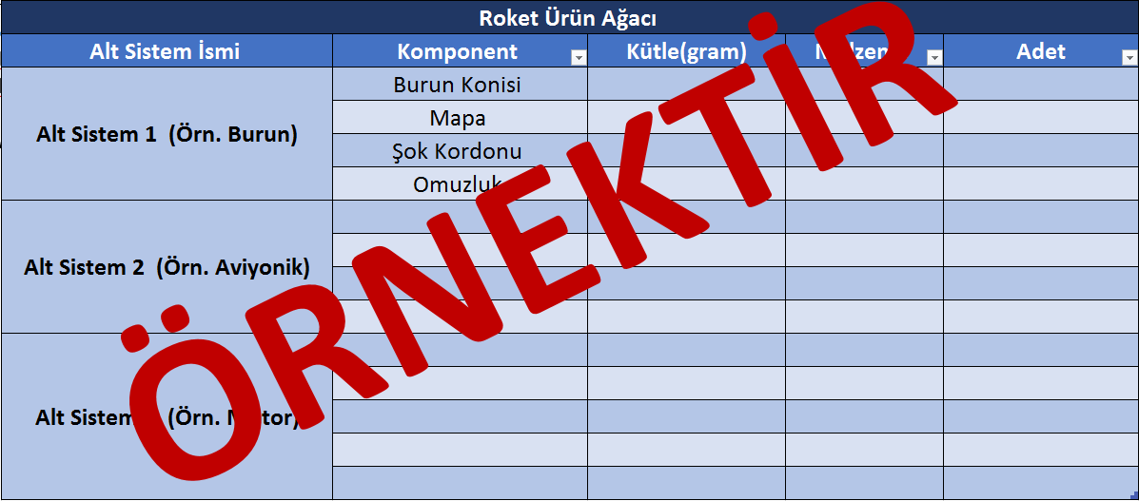
Kütle Bütçesi
Takım Logosu
Roketin tüm parçaları ürün ağacı mantığında, aşağıdaki örneğe benzer olarak ‘Word’ dokümanı halinde paylaşılacak EK rapor formatı içerisinde ayrıca istenmektedir.
Örnek Kütle Bütçesi
Bu bölümde şartnamede yer alan 4.2.a, 4.2.b, 4.2.c ve 4.2.k numaralı gereksinimin karşılanıp karşılanmadığı kontrol edilecektir.

Slide 52
Kontrol Listesi
Takım Logosu
Bu bölümde, şartnamede yer alan gereksinimlerin hepsinin karşılanıp karşılanmadığına dair güncel kontrol listesi yer almalıdır. Bu gereksinimlerin KTR’nin hangi sunu sayfasında yer verildiği ve gereksinim karşılama metodu (teknik resim, analiz, test vb.) ayrıca belirtilmelidir. (Kontrol Listesi, ‘Word’ dokümanı halinde paylaşılacak EK rapor formatı içerisinde istenmektedir.)
Şartname Maddesi | Kritik Tasarım Raporu İlgili Sayfası/Sayfaları | Karşılama Metodu
4.2.c | 40-43 | CAD dosyası (Montaj.sldprt)
ÖRNEKTİR
Bu bölümde şartnamede yer alan 4.2.a ve 4.2.c numaralı gereksinimin karşılanıp karşılanmadığı kontrol edilecektir.

Slide 53
Hata Türleri ve Etkileri Analizi
Takım Logosu
Bu bölümde, Hata Türleri ve Etkileri Analizi (HTEA) yapılması istenmektedir.
HTEA tablosu, ‘Word’ dokümanı halinde paylaşılacak EK rapor formatı içerisinde bulunmaktadır. Bu şablona uygun olarak ek rapor içerisinde HTEA tablosunun sunulması gerekmektedir.
Bu bölümde şartnamede yer alan 4.2.c, 4.2.i, 4.2.j ve 4.2.k numaralı gereksinimlerin karşılanıp karşılanmadığı kontrol edilecektir.

Slide 54
Proje Planı
Takım Logosu

Slide 55
Proje Takvimi
Takım Logosu
Proje takviminin güncel hali bu bölümde verilmelidir.
Bütün zaman planlaması Teknofest web sayfasında ilan edilen güncel takvime göre yapılmalıdır.
Proje takvimi, takımın yarışma için gerçekleştirdiği ilk toplantısından itibaren tüm aşamaları içerecek şekilde oluşturulmalıdır.
Takvim, tüm alt sistemlerin tasarım, üretim ve test takvimlerini de içermelidir. Tasarım, üretim ve test takvimleri için ayrı renk kodları belirtilip takvimde bu renkler kullanılmalıdır.
Takvimde bütünleme sürecine ayrı bir kodla yer verilmelidir.
Öneri: İş Planlama Programlarının (Microsoft Project , Project Libre vb.) kullanılması tavsiye edilmektedir.
Bu bölümde şartnamede yer alan 3.3.f, 4.2.c, 4.2.g ve 4.2.k numaralı gereksinimin karşılanıp karşılanmadığı kontrol edilecektir.

Slide 56
Maliyet Bütçesi
Takım Logosu
Öngörülen tüm bileşenlerin bütçe bilgisi bu yansıda paylaşılmalıdır. Tedarik kanalları, tedarik süreleri belirtilmeli, riskler varsa önlemleri öngörülmelidir.
Maliyet bütçesi, ‘Word’ dokümanı halinde paylaşılacak EK rapor formatı içerisinde ayrıca istenmektedir. Bu şablona uygun olarak ek rapor içerisinde Maliyet Bütçe tablosunun sunulması gerekmektedir.
Ücretsiz veya sponsorluk karşılığı alınacak ürünler veya yapılacak testler «0 ₺» olarak verilmelidir.

Slide 57
KTR Puan Şablonu
Takım Logosu
İş Faaliyeti | Puan
Genel Tasarım | 4
Pnömatik Sistem Tasarımı | 30
Mekanik Yapı Görünümü ve Güdüm Kontrol Sisteminin Görünümü | 15
İniş Takımı | 4
Yapısal Analizler ve Testler | 5
Bütünleşik Sistemin 3B Görünümü | 3
6 Serbestlik Dereceli Uçuş Benzetimi | 10
Güdüm Kontrol Sistemi | 10
Aviyonik Sistem | 7
Kütle Bütçesi | 3
Hata Türleri ve Etkileri Analizi | 5
Proje Takvimi ve Bütçesi | 4
Toplam Puan | 100

Slide 58
ALT SİSTEM (EK İÇERİK)
Takım Logosu
Ek rapor, alt sistemlere ait belirtilmiş olan tüm bilgileri içermelidir. Bunun dışında sunulacak ek bilgiler, başlık ve başlık numaraları belirtilerek bu yansıda listelenmelidir.

